Slide 1


MindSpore Volcano
介绍
作者：刘烨东

Slide 2
目录
01
contents
MindSpore云原生回顾
02
Volcano介绍
03
MindSpore & Volcano
04
Demo

Slide 3
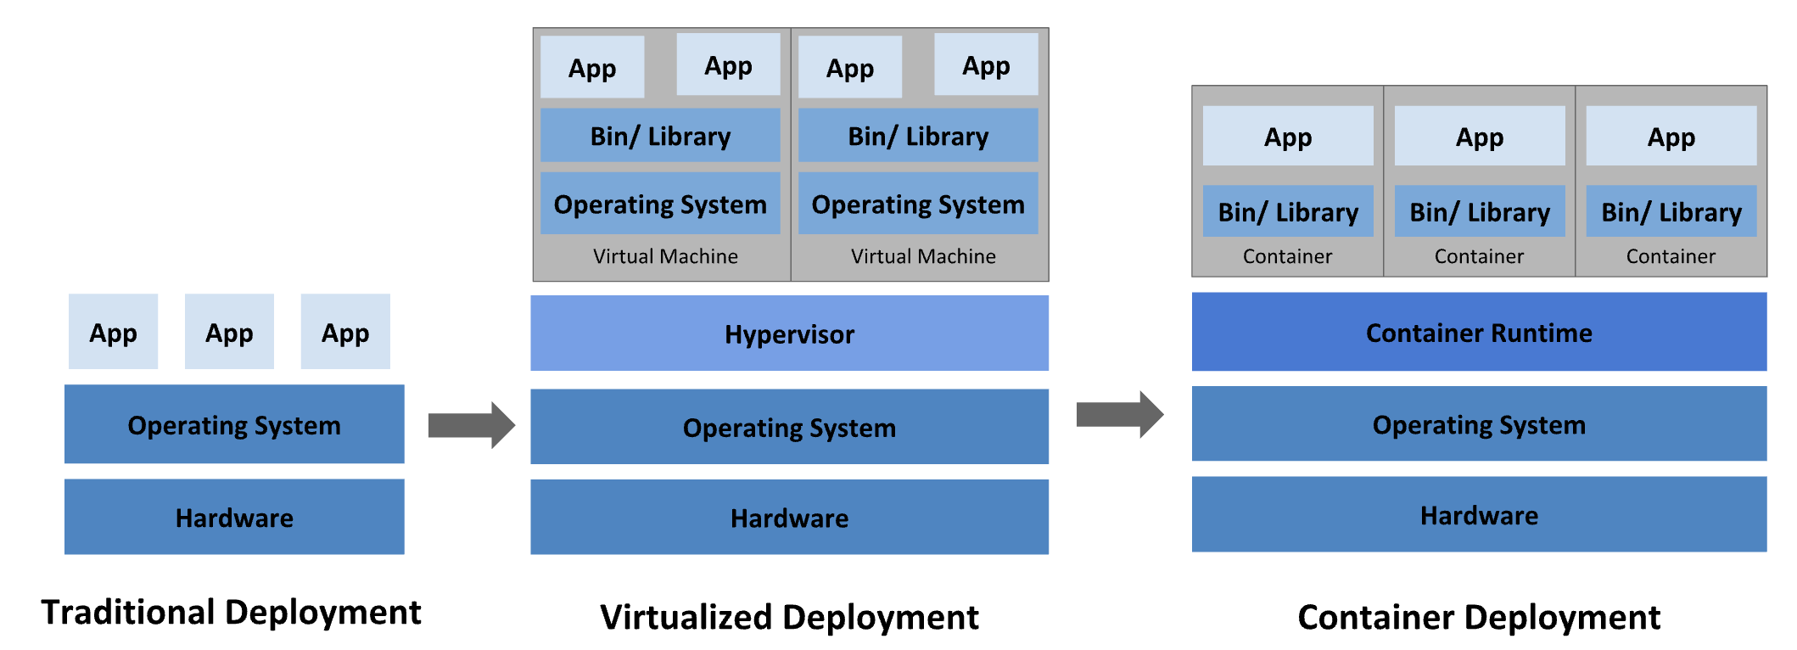
容器化发展趋势

Slide 4

Kubernetes
资源监控
服务编排
弹性伸缩
负载均衡
服务发现
复制实例
滚动更新
提供认证

Slide 5
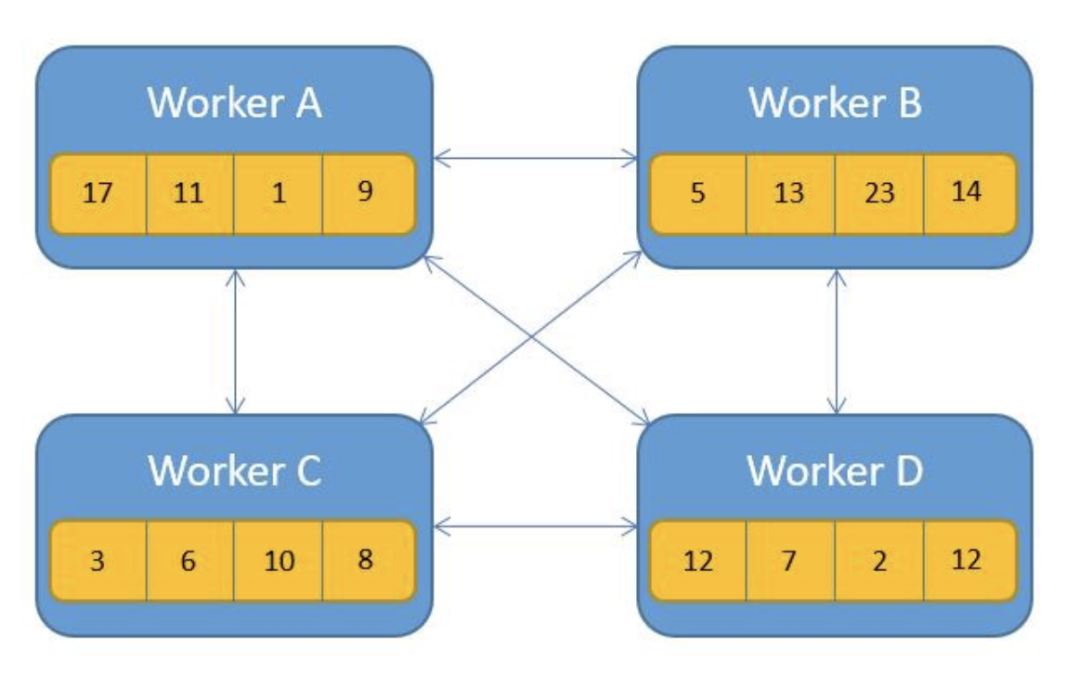
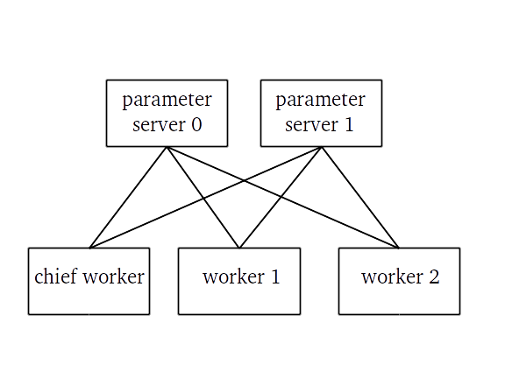
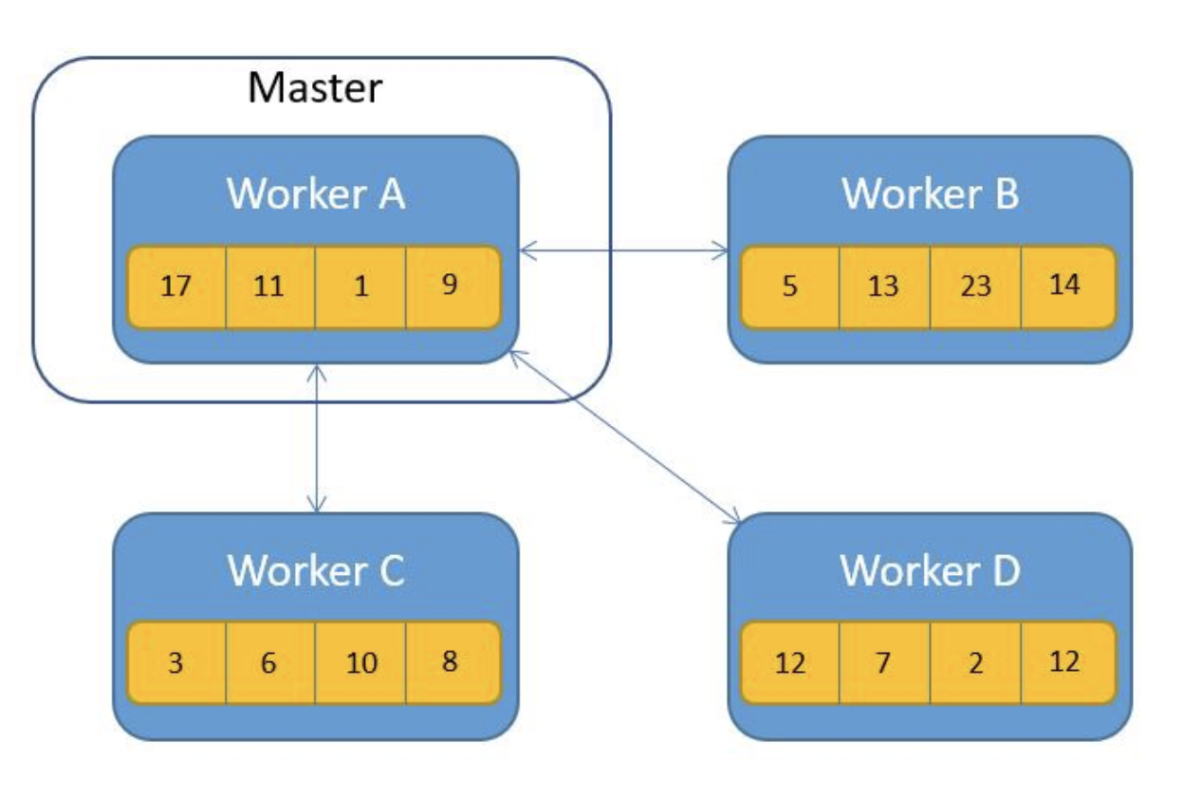
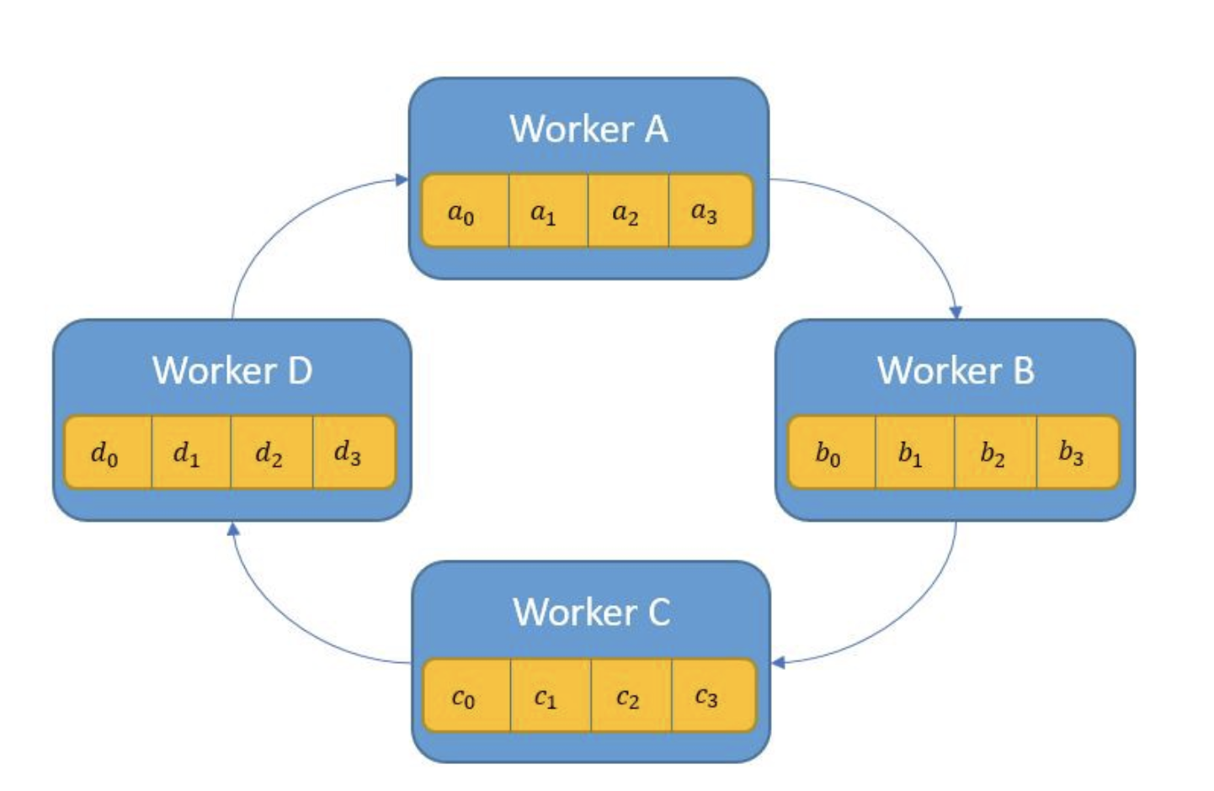
分布式深度学习

Slide 6
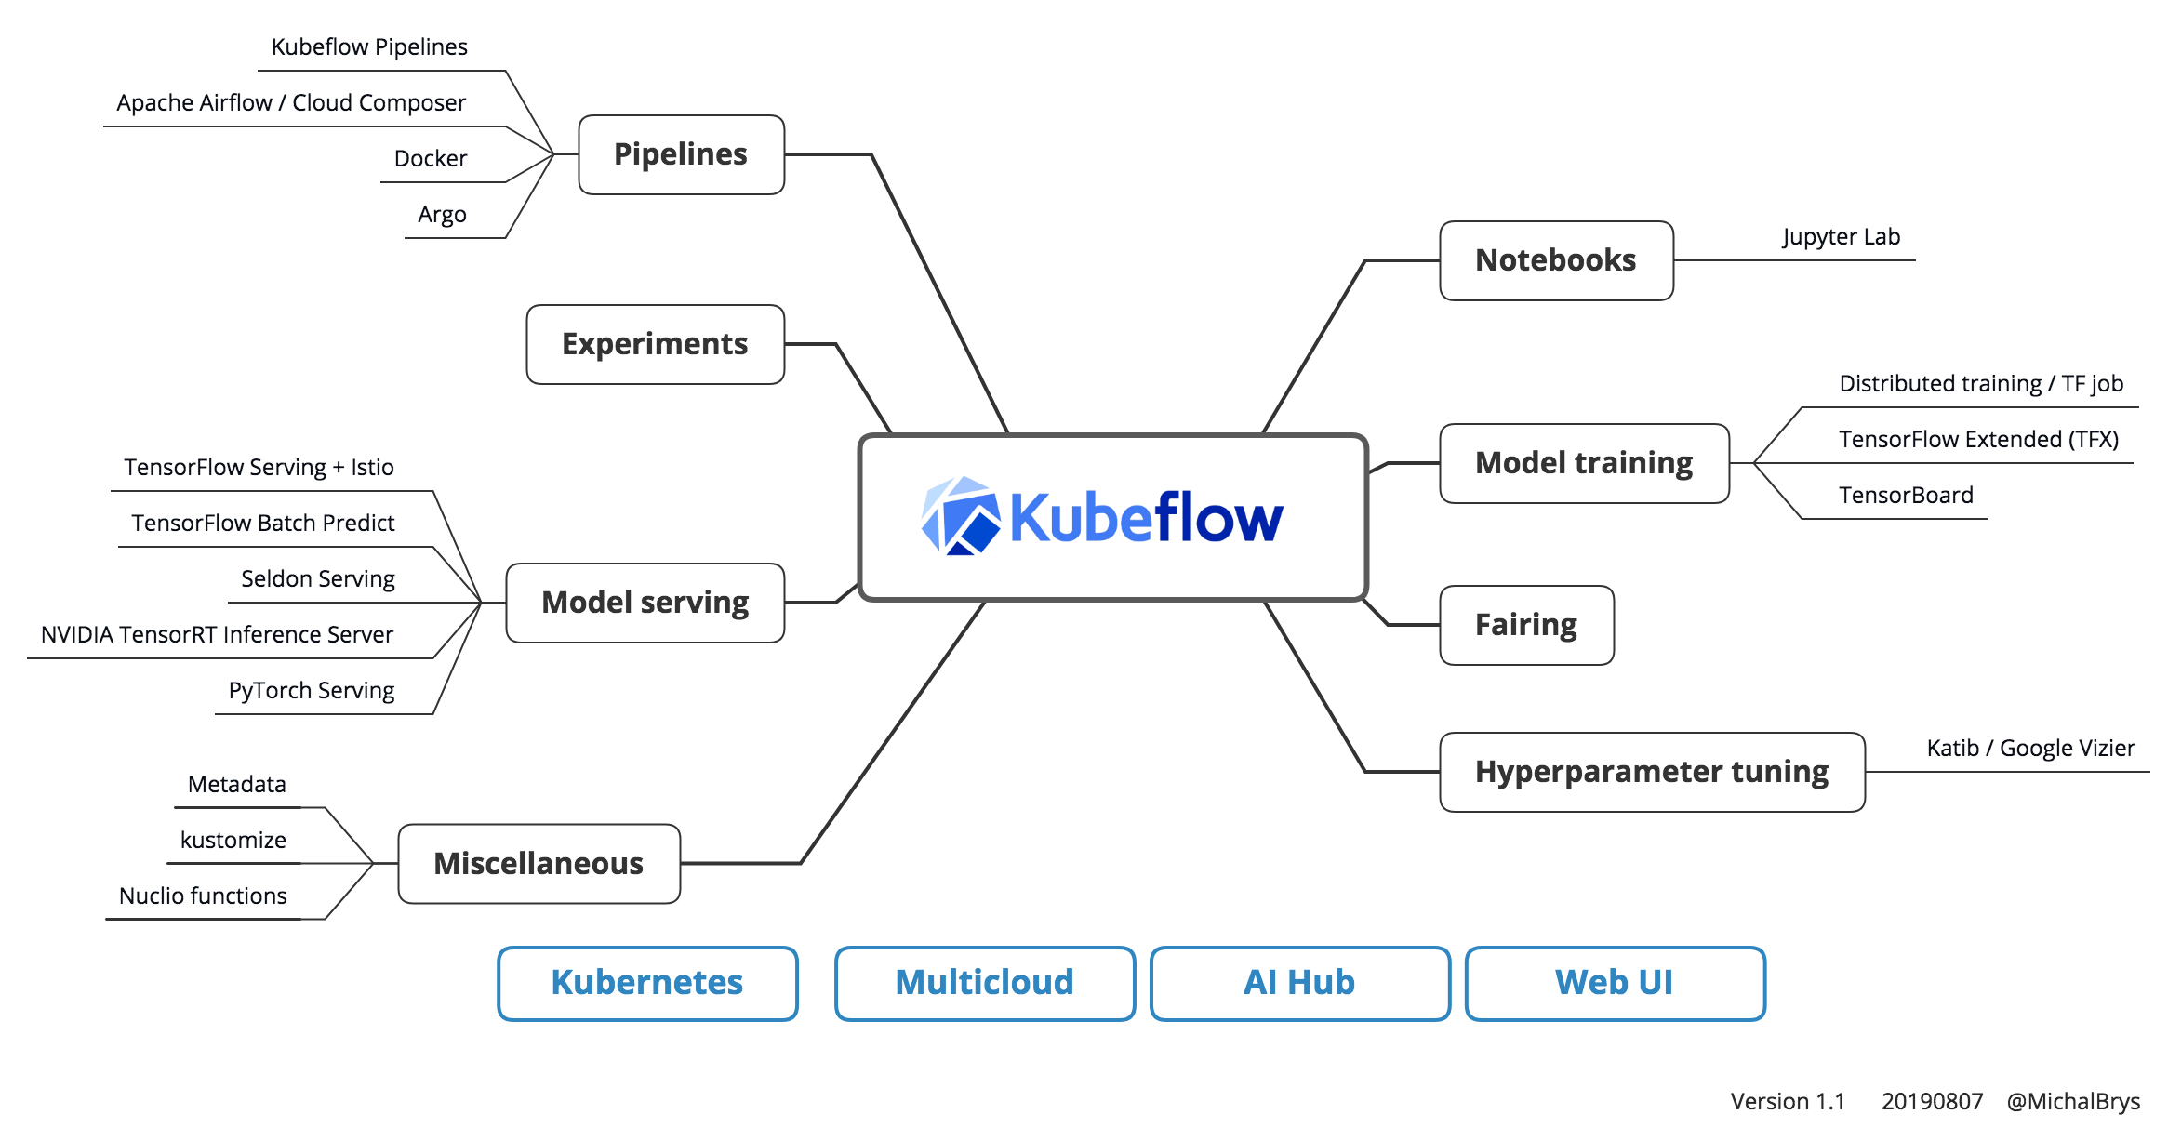
云原生与深度学习

Slide 7
目录
01
contents
MindSpore云原生回顾
02
Volcano介绍
03
MindSpore & Volcano
04
Demo

Slide 8
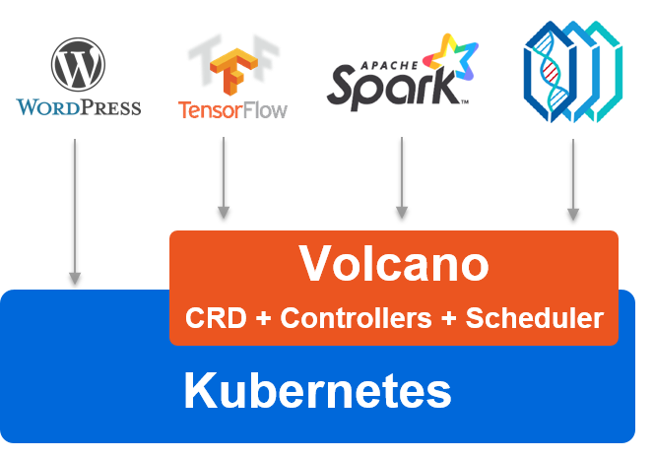

MindSpore & Volcano
Volcano是基于Kubernetes的批处理系统，源自于华为云AI容器，是基于华为云容器平台大规模高性能计算应用管理的最佳实践，在原生K8s的基础上，补齐了作业(Job)调度和设备管理等多方面的短板。Volcano为Kubernetes添加的机制和功能的一些例子：
作业管理的扩展和改进，如： Multi-pod作业。生命周期管理扩展，包括挂起、恢复和重启。
调度扩展： 联合调度、公平调度
运行时扩展

Slide 9




Kubernetes control plane
cloud-controller manager
Cloud
Shuffle and sampling server
Batch
Worker 1
Update model
HCCL
dataID, lableID
kube api-server
ms-operator
Worker 2
Load batch data
HCCL
Distributed store
NFS
Model store
Worker 3
……
volcano
Read model
etcd
Kubernetes Node 1
Kubernetes Node 2
Kubernetes Node n
……
Ascend
Ascend
Ascend

Slide 10
目录
01
contents
MindSpore云原生回顾
02
Volcano介绍
03
MindSpore & Volcano
04
Demo

Slide 11
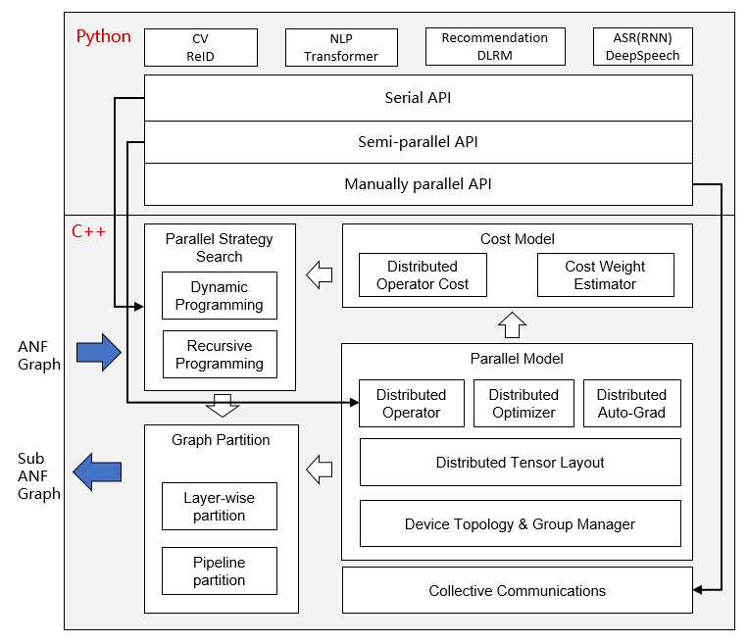
MindSpore 分布式

Slide 12
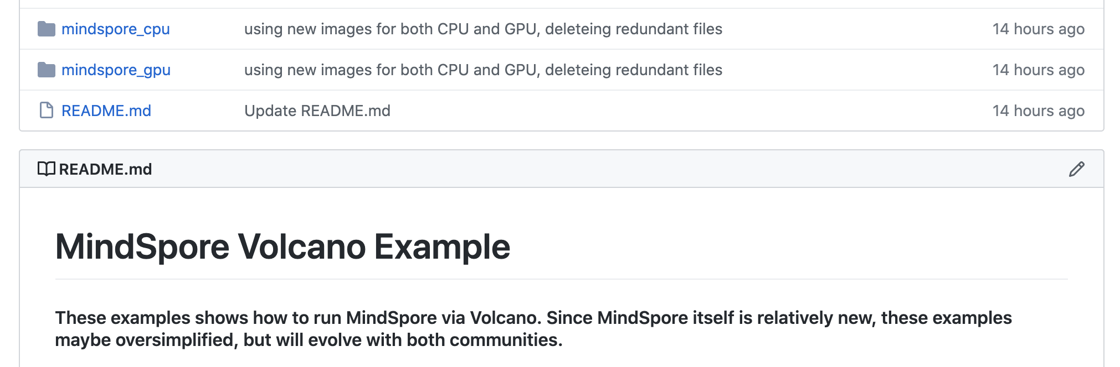
MindSpore Volcano Example
https://github.com/lyd911/volcano/tree/master/example/MindSpore-example

Slide 13
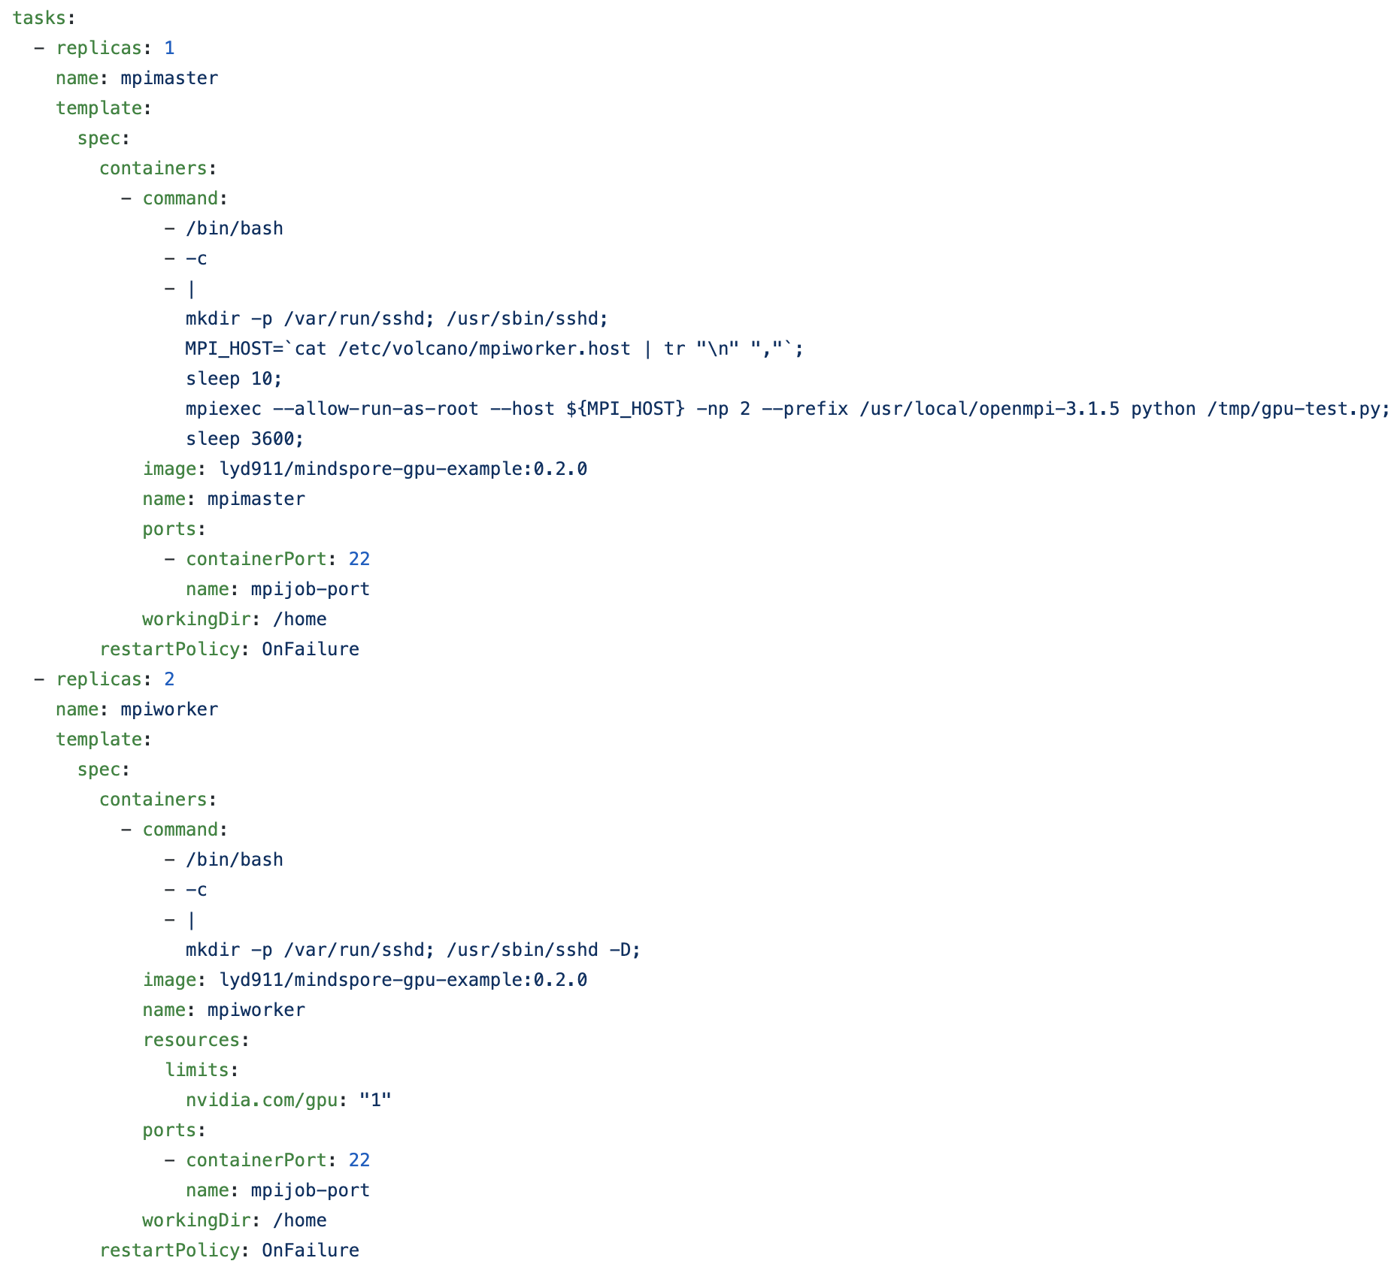
Yaml file

Slide 14
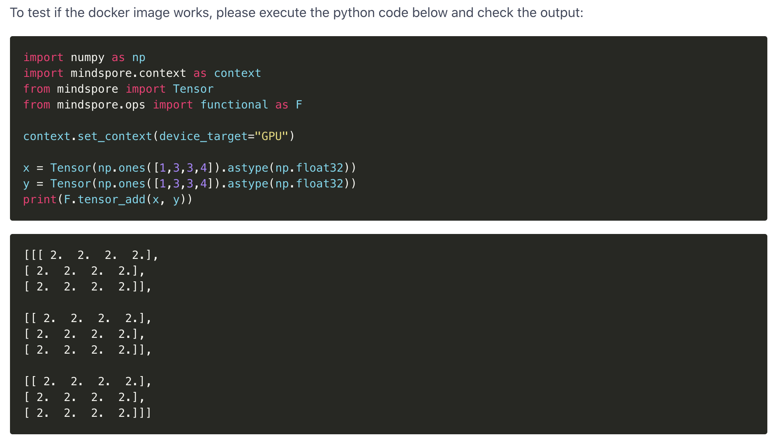
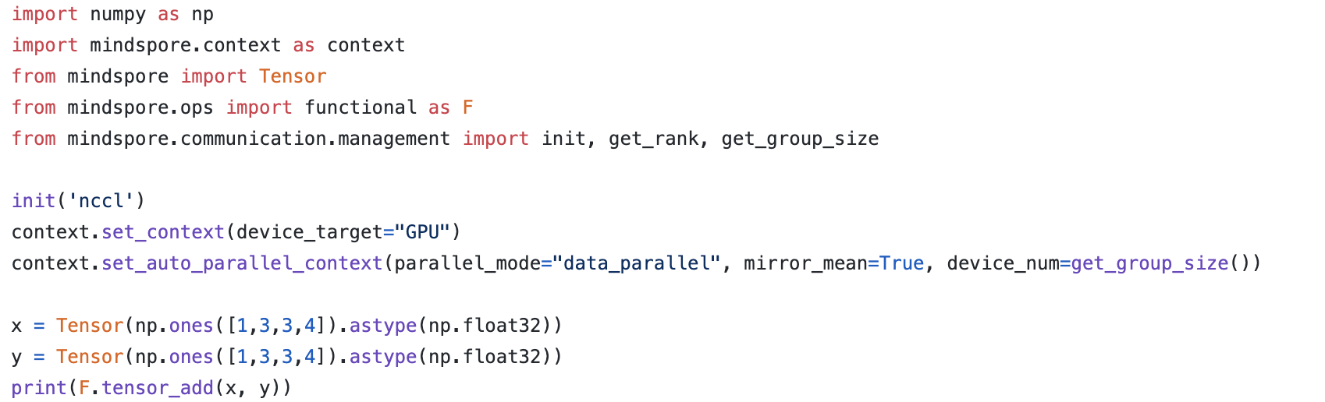
GPU python file

Slide 15
目录
01
contents
MindSpore云原生回顾
02
Volcano介绍
03
MindSpore & Volcano
04
Demo

Slide 16
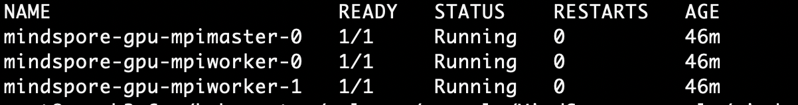
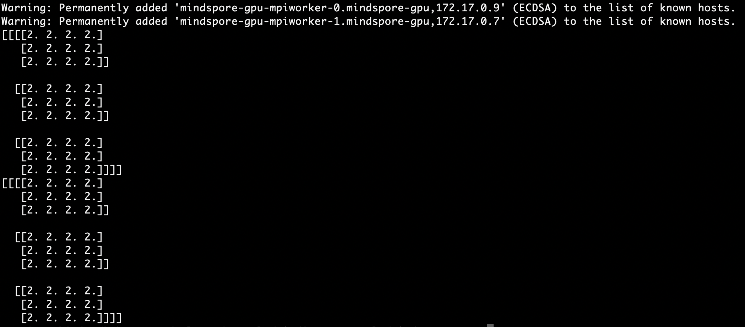
Demo
Goal: 在k8s多卡GPU集群上使用Volcano跑通MindSpore GPU版本的通信能力验证

Slide 17

联系我们
如果您有任何问题，欢迎关注我们的Gitee和Github，提issue，我们会及时为您解答。您也可以加入我们的官方QQ群，直接与技术专家互动~
官网：https://www.mindspore.cn/
Gitee: https://gitee.com/mindspore
Github: https://github.com/mindspore-ai

Slide 18
THANK YOU

